Slide 1


LIVE AND LEARN
硬碟空間不夠用了怎麼辦？
AWS EBS 介紹與設置

Slide 2
什麼是 EBS ？
Elastic Block Storage(EBS)可在 AWS 服務中提供用於 EC2 虛擬主機的永久性磁碟區，也就是我們熟知的實體硬碟的概念。而 EBS 儲存在你所選擇的 AZ(可用區) 當中，無法直接跨 AZ 使用。
一個 EBS 只能提供給一個 EC2 Instance 安裝。

Slide 3
EBS 分類
EBS General Purpose SSD (GP2)：適合用在絕大多數情況，可提供 < 10,000 IOPS 的服務，預設使用此類型 EBS 服務。
EBS Provisioned IOPS SSD (IO1)：適合用在對 I/O 相對敏感的使用情境，如 NoSQL 類型的資料庫，可提供 > 10,000 IOPS 的服務。
Throughput Optimized HDD (ST1)：適合用在寫入有依序性的情況，如 log 資料，此類型 EBS 無法設為開機磁碟(boot device) 。
Cold HD(SC1)：最便宜的儲存費用，適合用在不常讀取的資料，如實體設定檔案，此類型 EBS 無法設為開機磁碟(boot device) 。

Slide 4
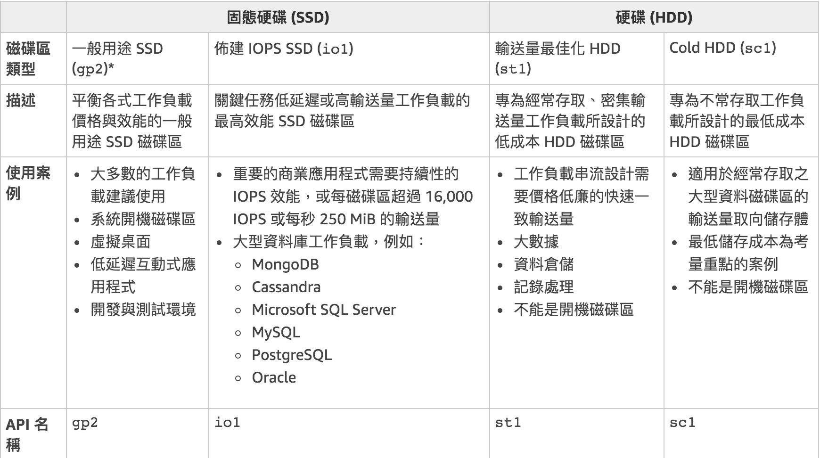
EBS 分類

Slide 5
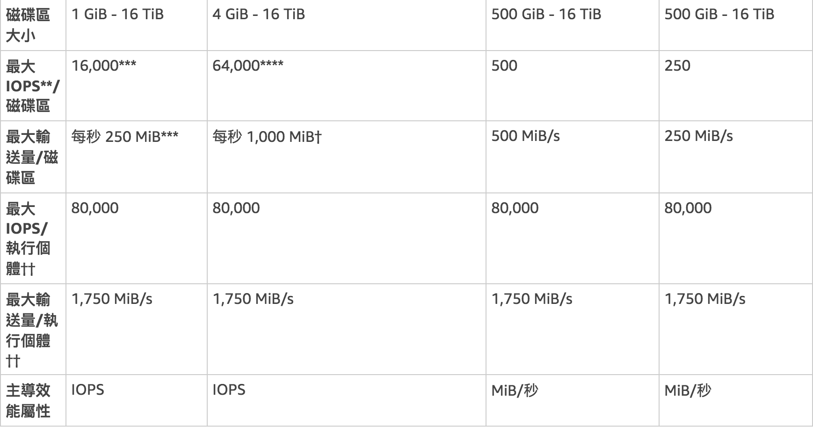
EBS 分類

Slide 6
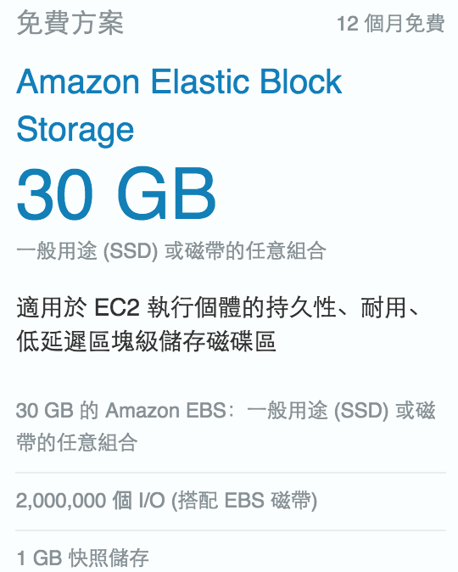
EBS 免費額度

Slide 7
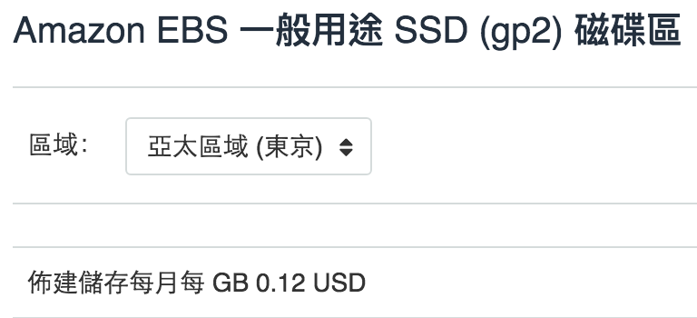
EBS 收費方式

Slide 8
EBS 收費方式
假設在一個月 30 天內的 12 小時 (43,200 秒) 佈建 2000 GB 的磁碟區。在每月每 GB 0.10 USD 的區域中
0.10*2000/30/2 = 3.33 USD

